Slide 1



Slide 2




Slide 3


Slide 4

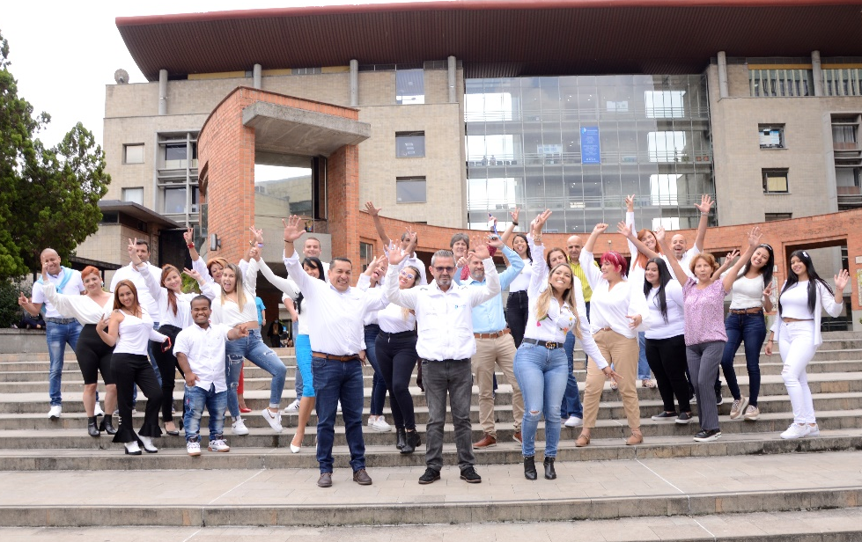
Atención al Ciudadano
Brindar atención con calidad y oportunidad a los clientes y partes interesadas, mediante la implementación de políticas de servicio y gestión, para atender la demanda de los ciudadanos en trámites, servicios, peticiones, quejas, reclamos, denuncias y sugerencias, verificando la percepción de la satisfacción ciudadana frente a la prestación de los mismos, en el marco del alcance misional de la entidad.

Slide 5
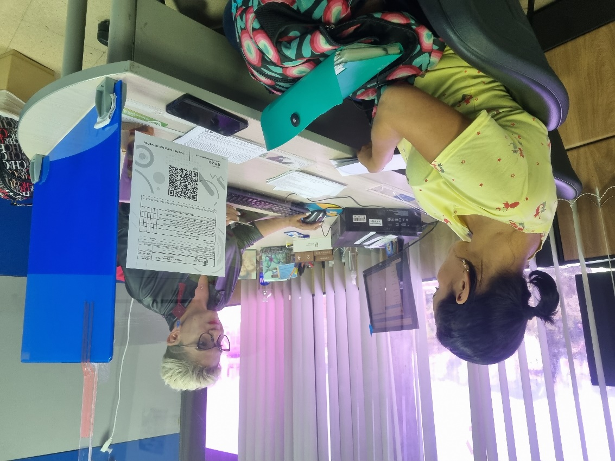
Atención al Ciudadano
Atenciones realizadas de Noviembre a Diciembre 2021: 1.083
Atenciones realizadas de Enero a Octubre 2022: 7.109
TOTAL ATENCIONES: 8.192

Slide 6
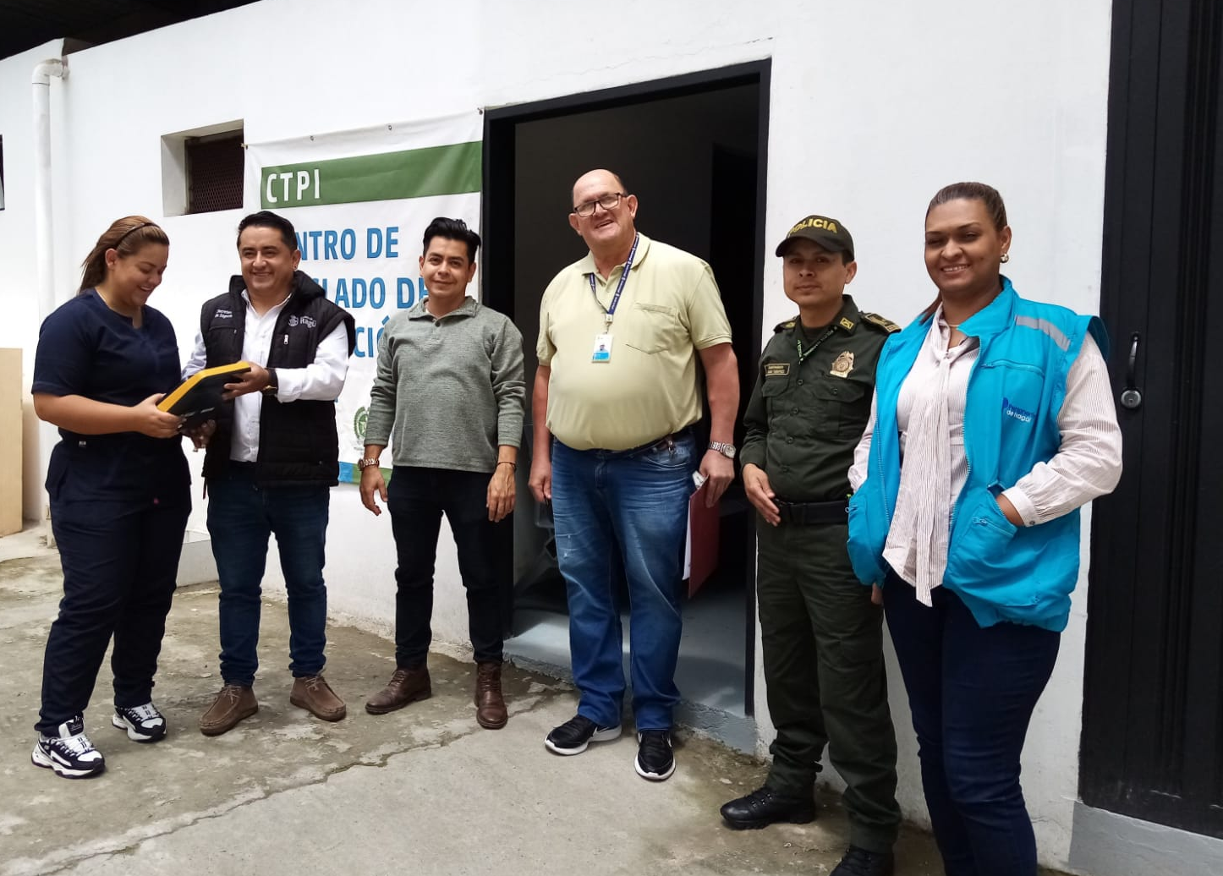
Atención de Servicios en Entidades Descentralizadas
La Personería Municipal de Itagüí,
tiene los servicios descentralizados
en Casa de Justicia y en el Centro de
Traslado por Protección (CTP) ,
brindando asesoría y salvaguardando
los derechos de las personas.

Slide 7


Slide 8
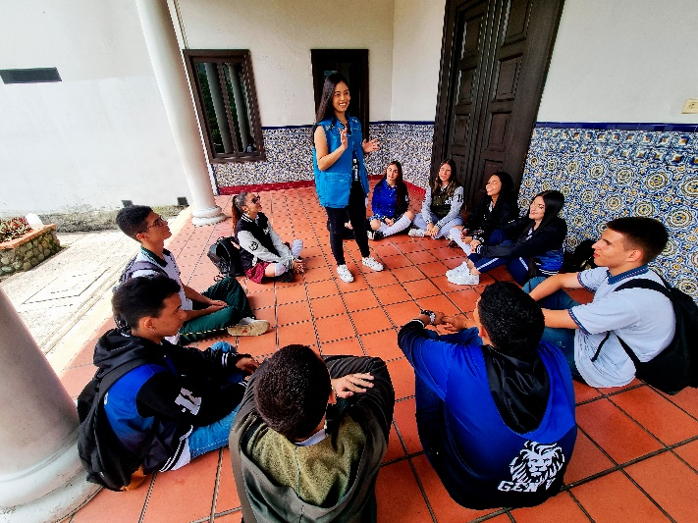
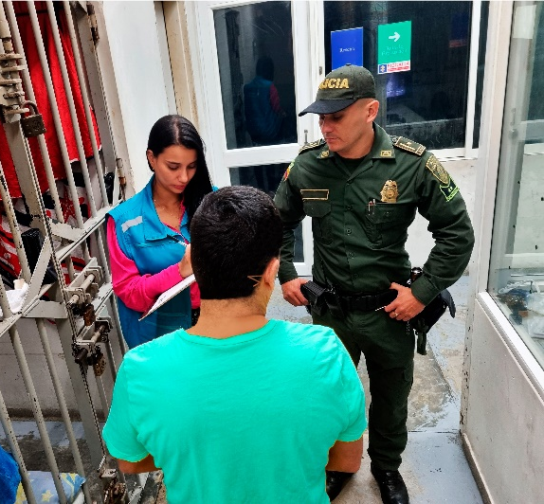
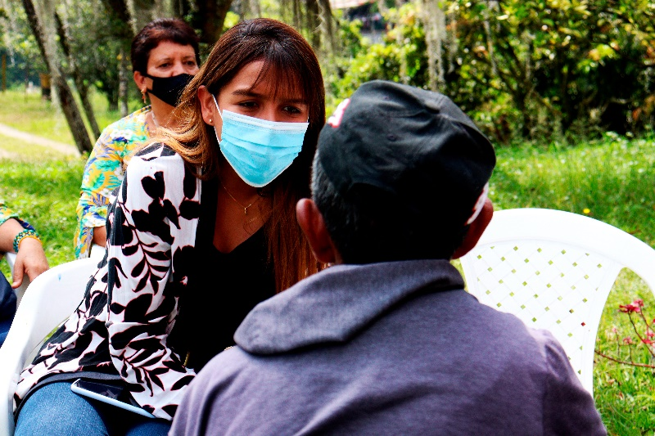
DELEGATURA PARA LOS DERECHOS HUMANOS
Objetivo
Velar por la promoción y defensa de los Derechos Humanos y las garantías fundamentales de la comunidad Itagüiseña.

Slide 9
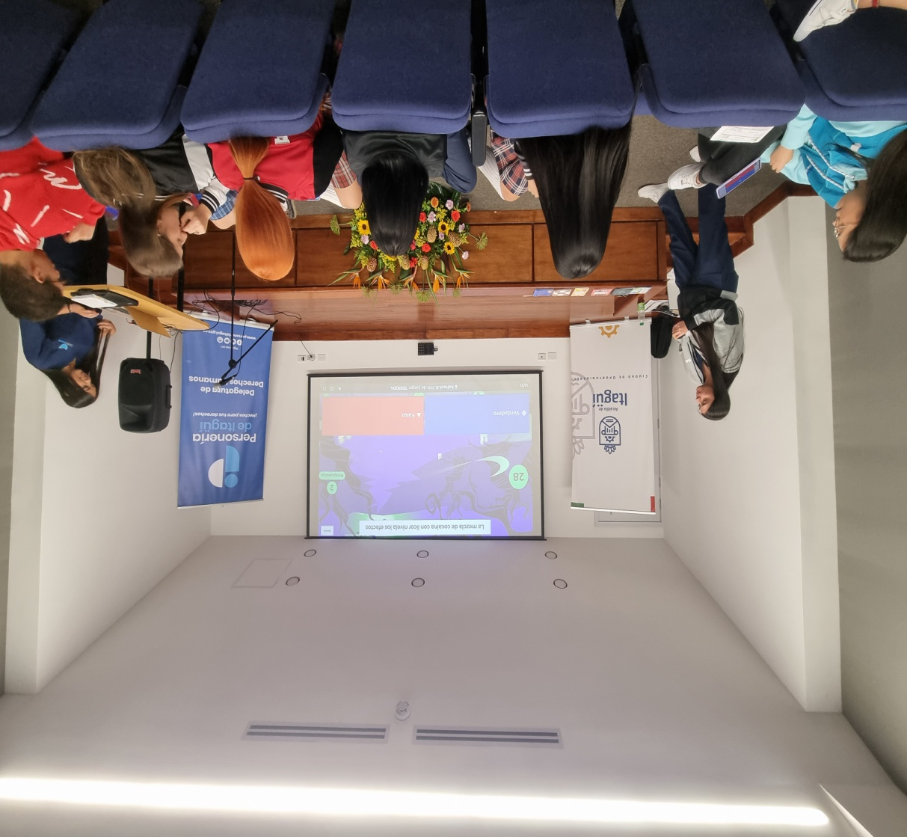
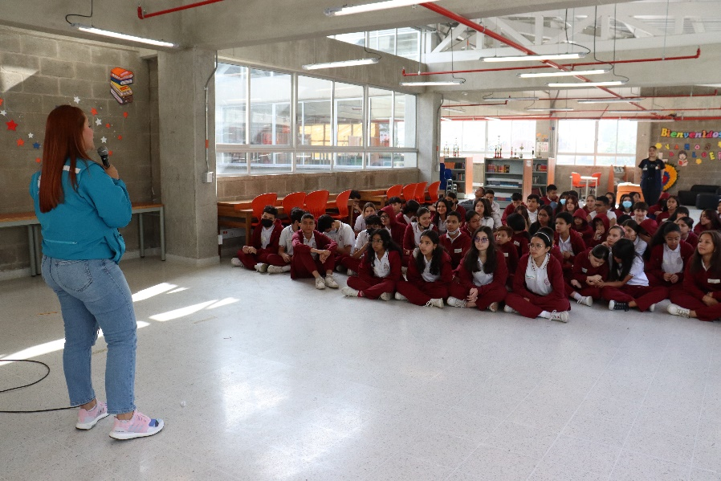
Gobierno Escolar
Fortalecer la atención a los estudiantes de las Instituciones Educativas de Itagüí, a través de 3 actividades:
1. Acompañamiento y Capacitación a los Personeros Estudiantiles.
2. Realización y Acompañamiento al Concurso de Oratoria.
3. Intervención en Asuntos Escolares.

Slide 10
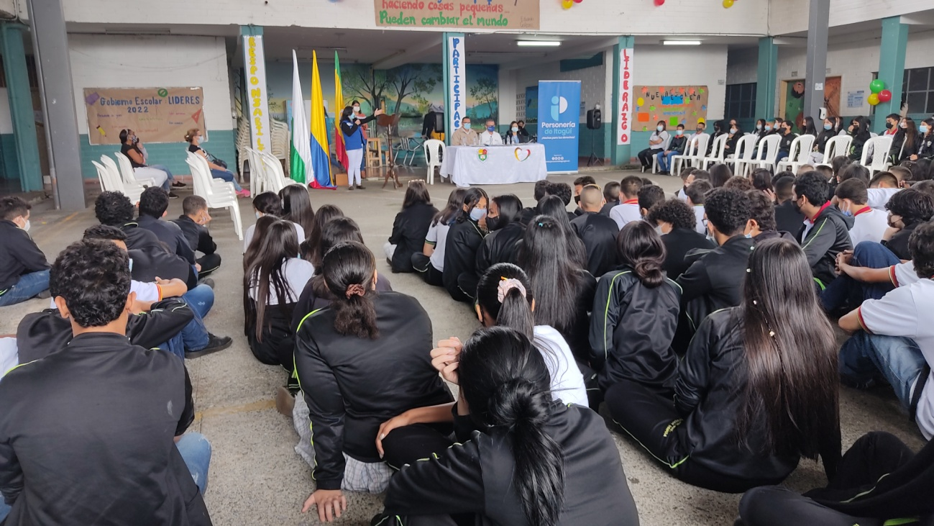
Personeros
Estudiantiles
En el período comprendido entre Noviembre 2021 a Octubre 2022, posesionamos a 25 Personeros Estudiantiles.

Slide 11
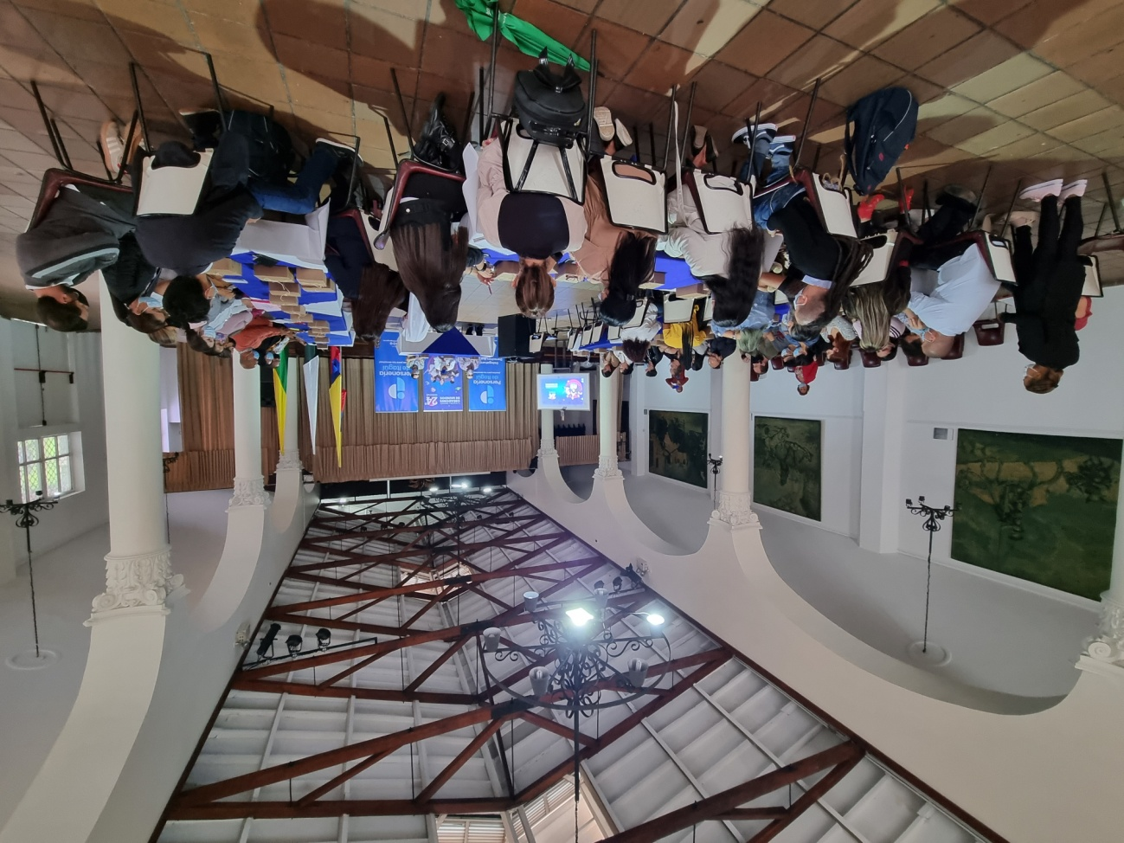
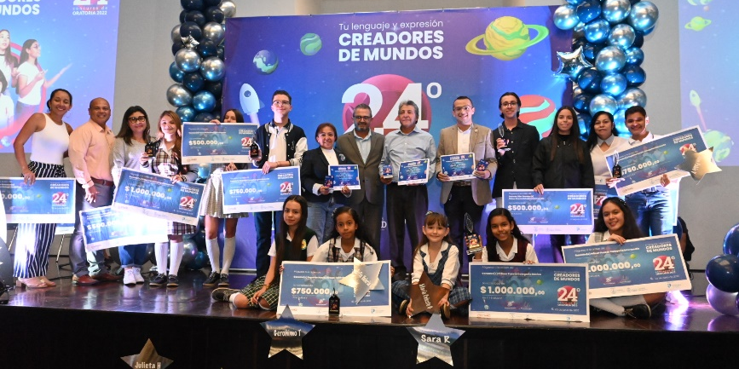
Concurso de Oratoria
En la presente anualidad realizamos el Concurso de Oratoria en su versión No. 24 “Tu lenguaje y expresión, creadores de mundos”, contando con la participación de 586 alumnos, realizando 24 capacitaciones, con el fin de fortalecer sus habilidades en este arte.

Slide 12
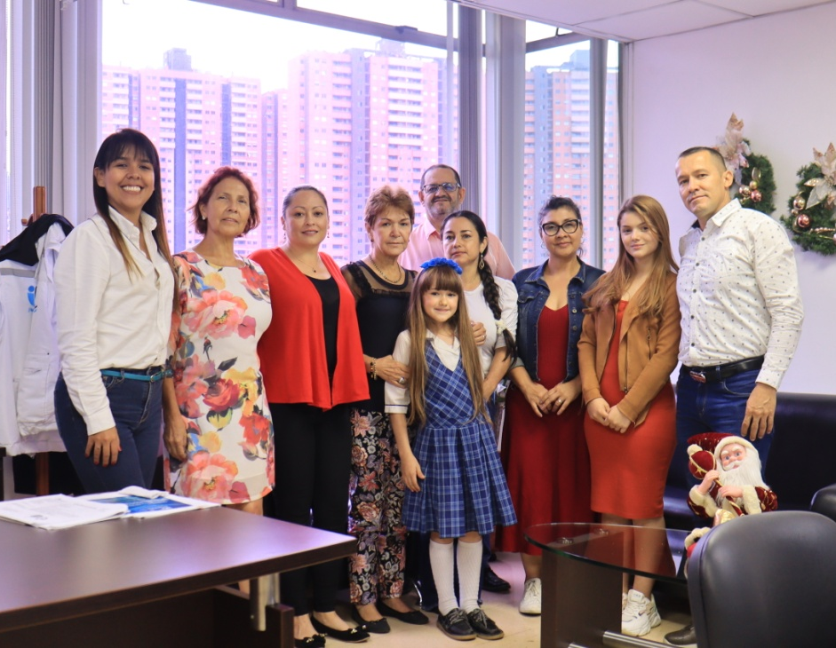
Concurso de Oratoria
En el Concurso de Oratoria Regional 2022, logramos obtener el primer puesto en la Categoría Superior con la participante Dainis Márquez Hidalgo, quien nos representó en el Concurso Nacional de Oratoria, logrando el primer lugar y la representación internacional.

Slide 13
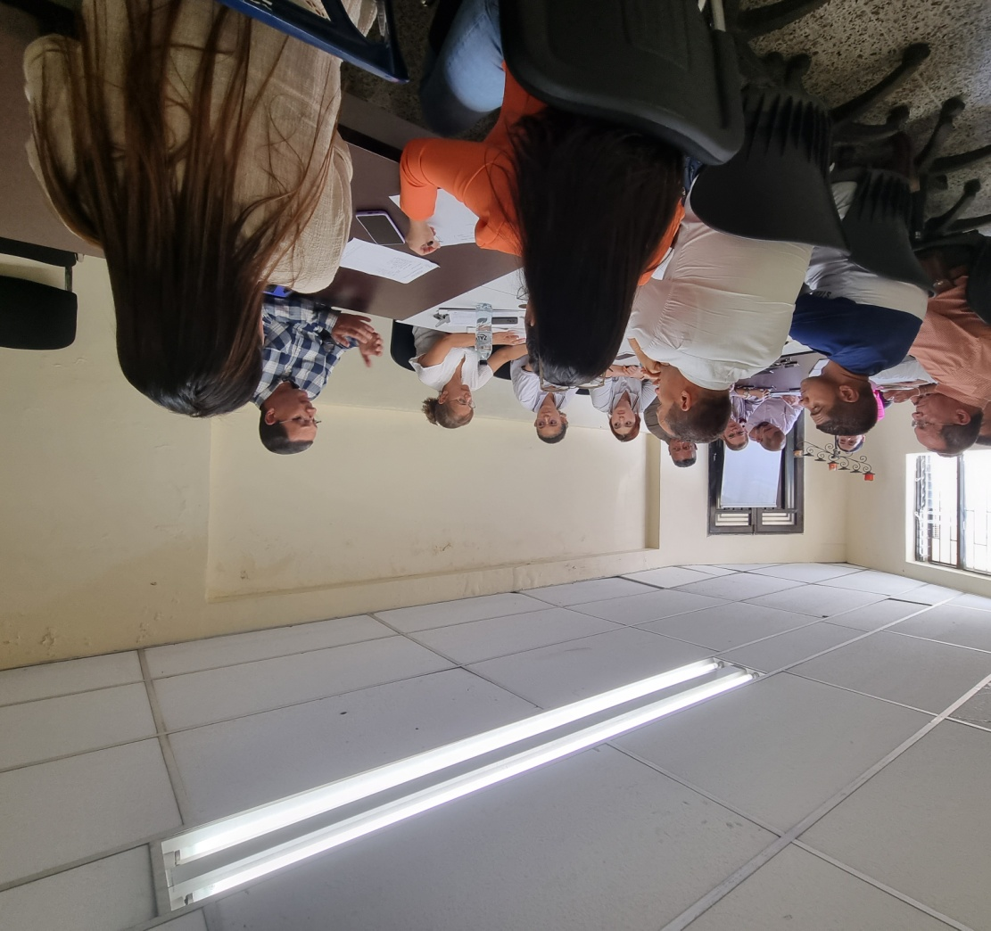
Intervención en
Asuntos Escolares
Durante este período hemos realizado 41 intervenciones a Instituciones Públicas y Privadas adscritas a la Personería Municipal de Itagüí.

Slide 14

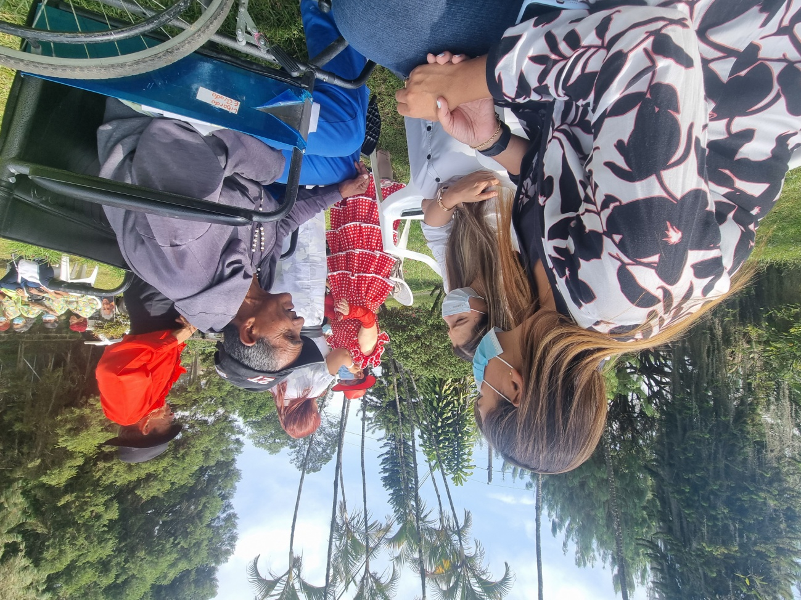
Protección a la
Población Vulnerable
Nuestras acciones están encaminadas a salvaguardar a la población vulnerable, en este caso, a las personas de la tercera edad con la población del adulto mayor.

Slide 15
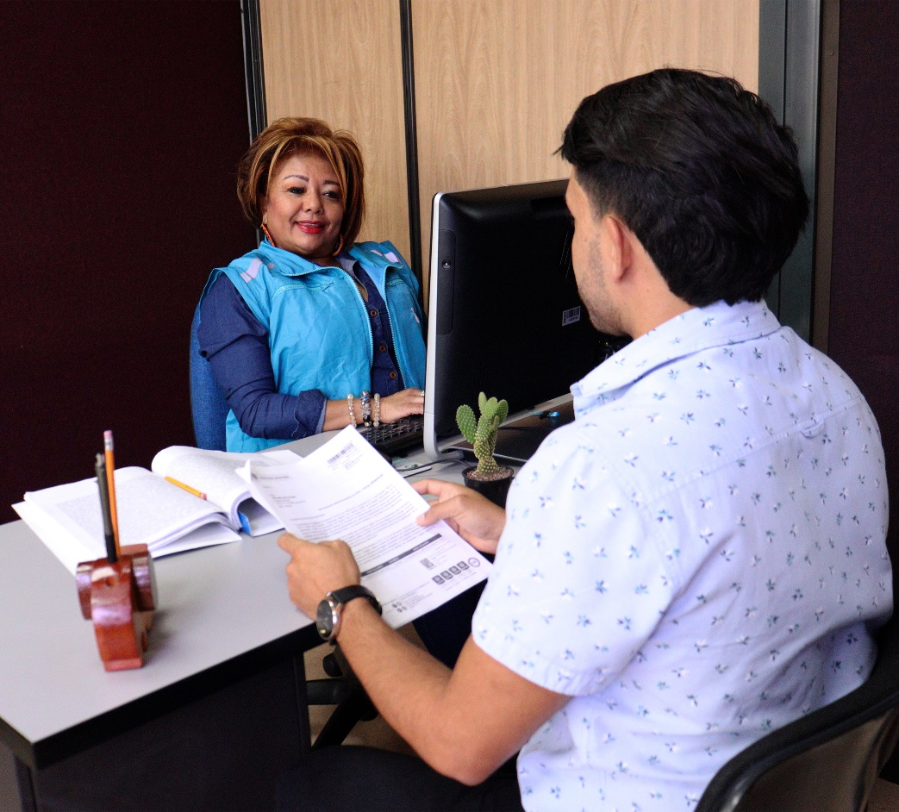
Protección a las Víctimas del Conflicto Armado
La Ley 1448 de 2011 faculta a las Personerías para apoyar y acompañar a las víctimas del conflicto armado colombiano.
En el período noviembre 2021 a octubre 2022, hemos asesorado y recepcionado 322 declaraciones por hechos victimizantes.

Slide 16
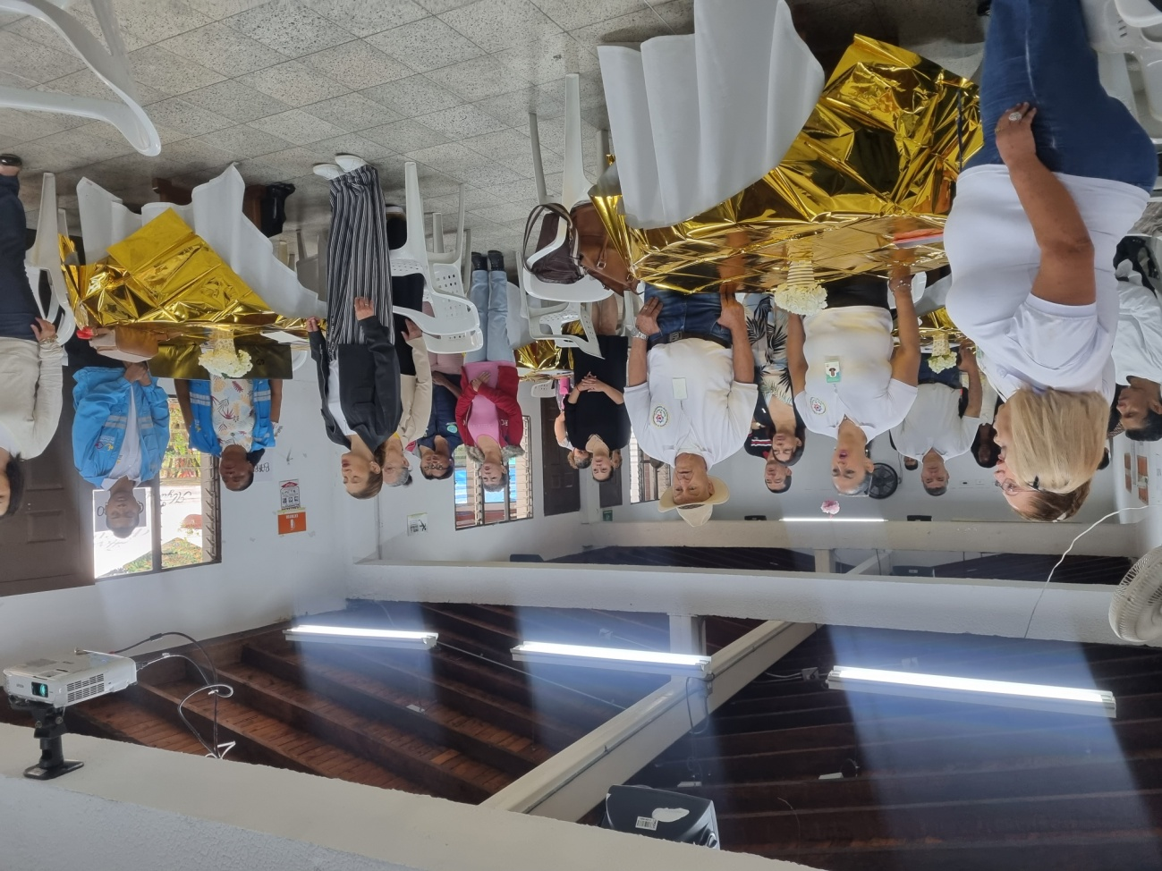
Mesa de Participación de Víctimas
Desde la Delegatura de Derechos Humanos, durante esta vigencia hemos acompañado, asesorado y participado en la Secretaría Técnica de la Mesa Efectiva de Participación de Víctimas, realizando 69 actividades en este proceso.

Slide 17


Slide 18
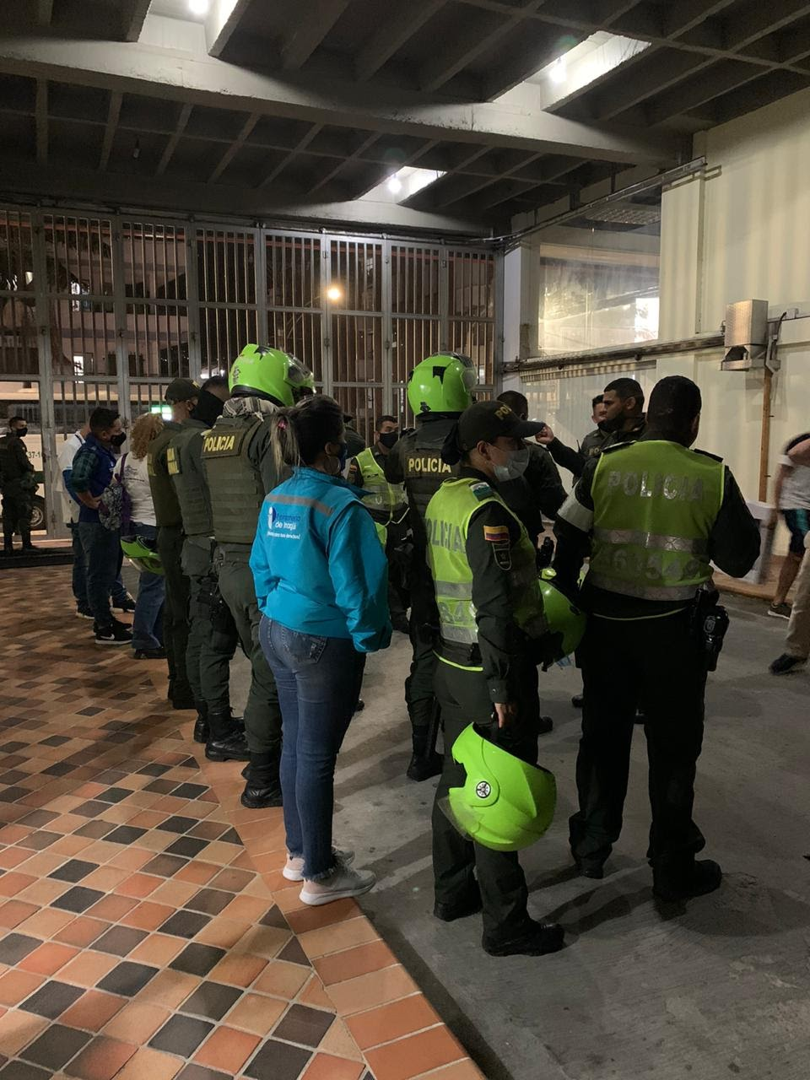
DELEGATURA
PENAL Y FAMILIA
Objetivo:
Garantizar los Derechos Constitucionales de la sociedad, mediante la intervención permanente en los despachos judiciales y administrativos, conducentes a la protección y restablecimiento de los derechos humanos y fundamentales a través del ejercicio de los principios de la función pública, legalidad y debido proceso.

Slide 19
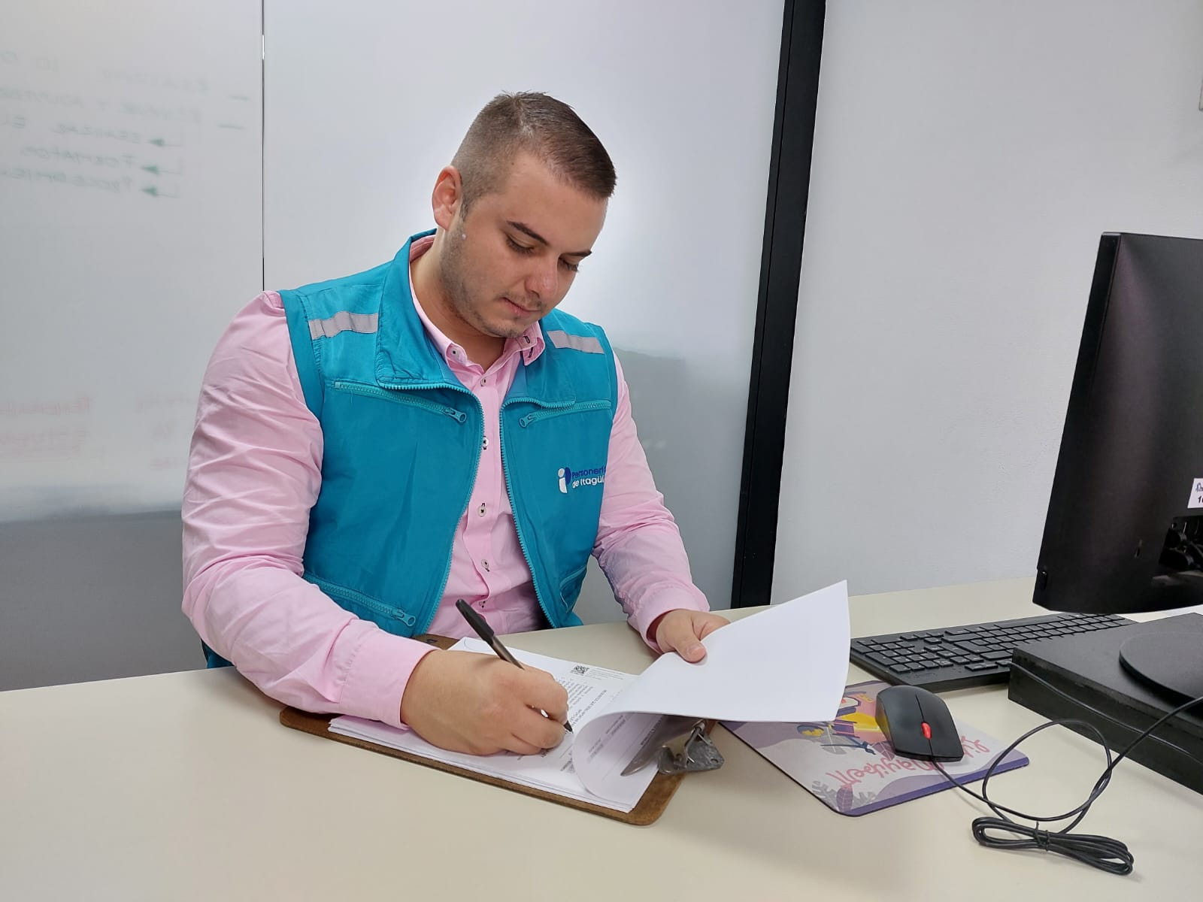
Ley de apoyo
Implementada y desarrollada bajo la Ley 1996 de 2019.
Durante el periodo noviembre 2021 a octubre 2022,realizamos 13 demandas ante los Juzgados de Familia y 61 valoraciones con el fin de que los jueces designen los apoyos requeridos para las personas con discapacidad.

Slide 20
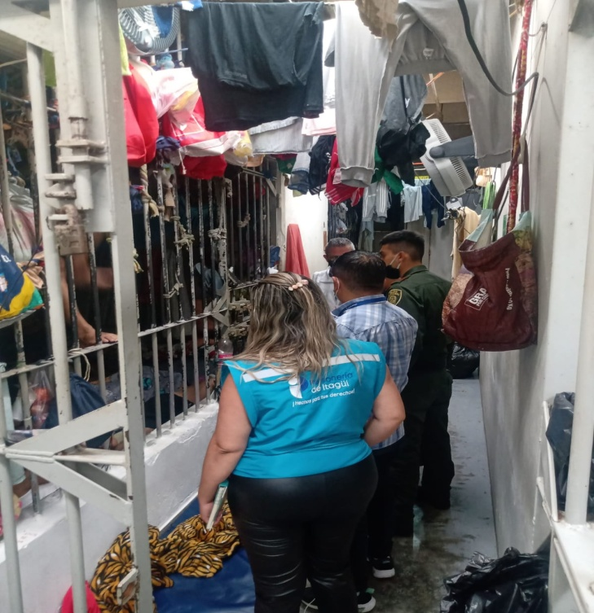
Ley 65 de 1993
Conocida como el Código Penitenciario, interviniendo y asistiendo en los dos centros penitenciarios del Municipio de Itagüí.
La función del Ministerio Publico en los consejos de disciplina, es velar y garantizar los derechos humanos de los PPL.

Slide 21


Slide 22

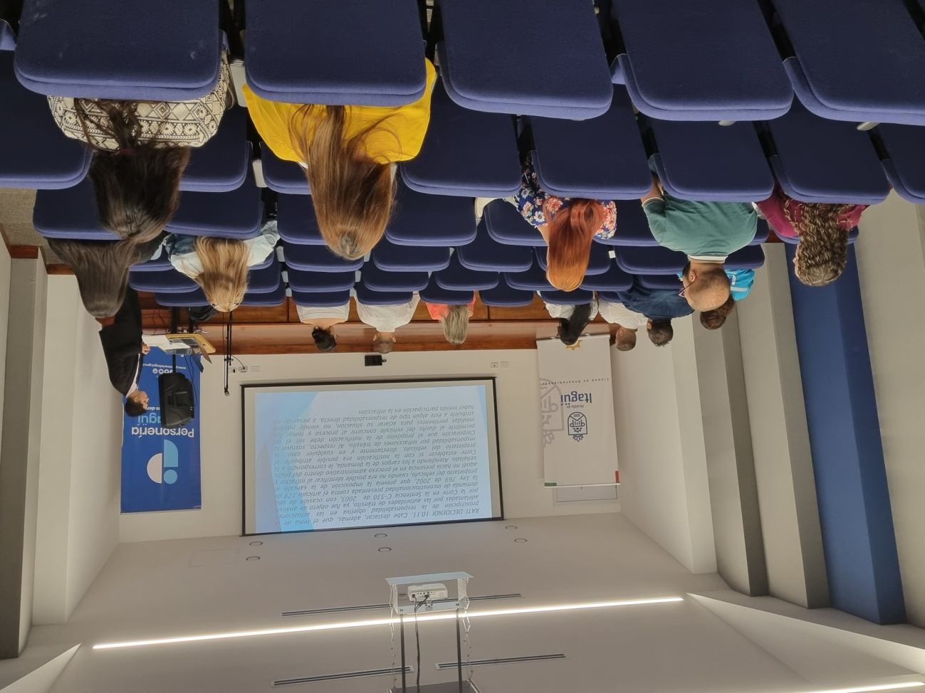
DELEGATURA VIGILANCIA ADMINISTRATIVA
Objetivo:
Ejercer la función disciplinaria y de vigilancia administrativa, de oficio o a solicitud de parte, sobre hechos relacionados con la conducta desplegada por los servidores públicos del orden municipal o sus entes descentralizados en ejercicio de sus funciones.

Slide 23
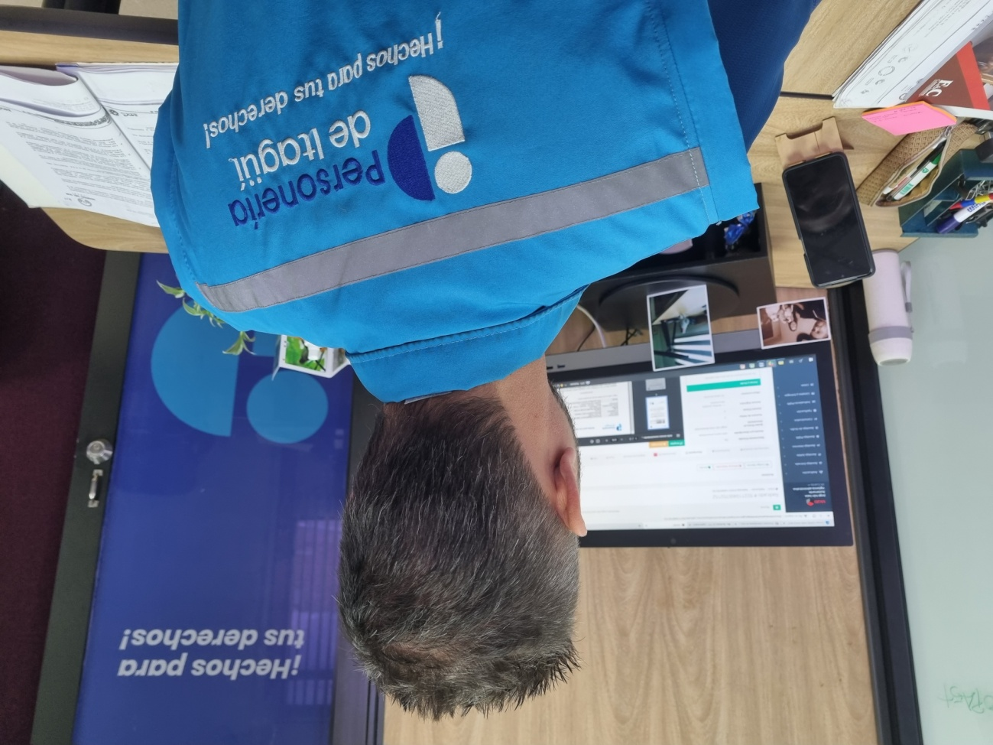
Función
Disciplinaria
La Delegatura para la Vigilancia Administrativa a la fecha tiene 32 procesos en investigación y 1 en indagación.

Slide 24
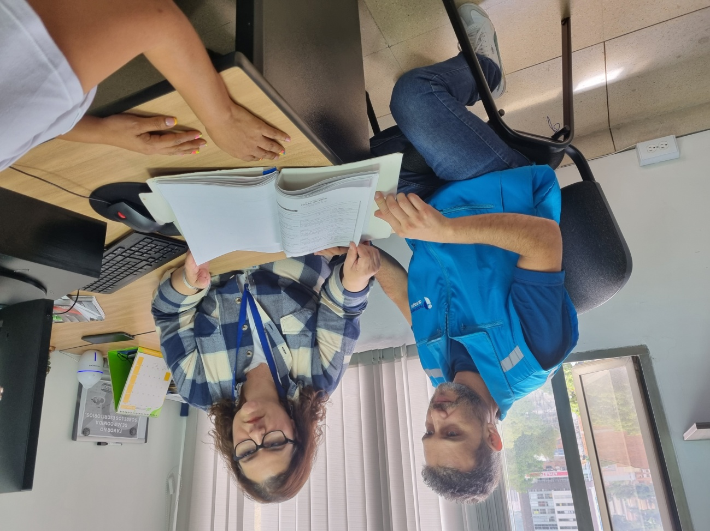
Acoso Laboral
En la Delegatura para la Vigilancia Administrativa, se tiene como una de sus funciones recibir quejas de acoso laboral, las cuales están enmarcadas en la Ley 1010 de 2006

Slide 25
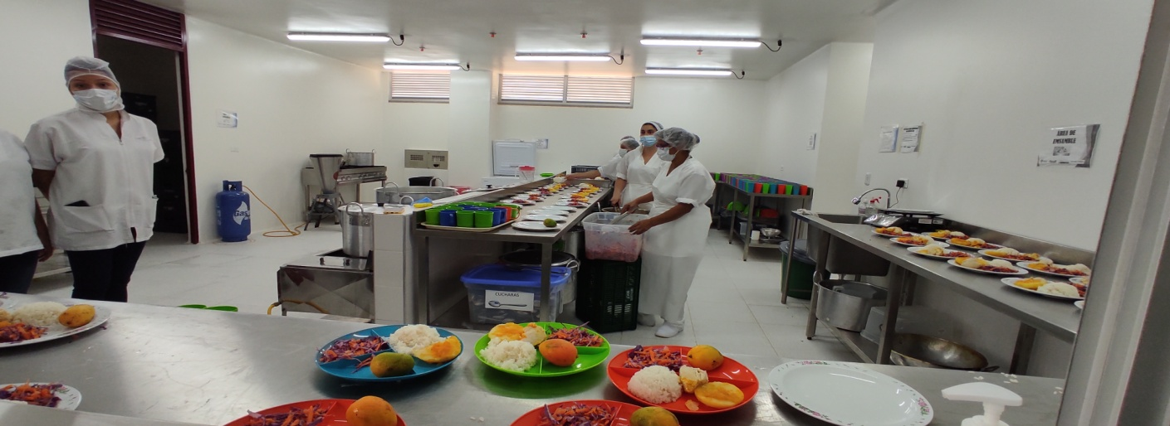
Visitas de
Seguimiento y
Vigilancia
La Delegatura de Vigilancia Administrativa, viene realizando seguimiento de manera aleatoria en diferentes instituciones educativas, en la entrega del PAE, en cualquiera de las dos modalidades, con el fin de verificar: Calidad, fechas de vencimiento y medidas de bioseguridad.

Slide 26


Slide 27
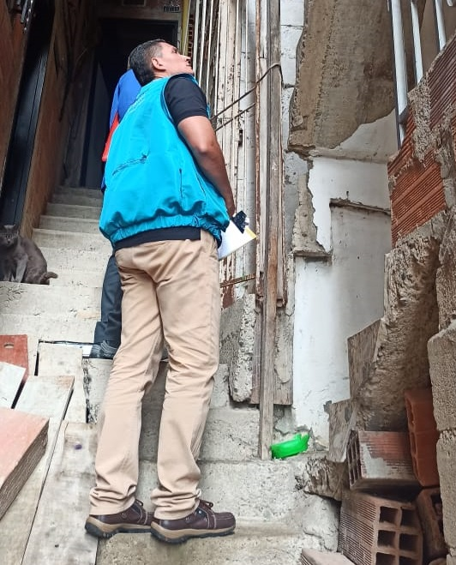
DELEGATURA DE DERECHOS COLECTIVOS Y DEL AMBIENTE
Objetivo
Velar por la promoción, defensa y las garantías fundamentales de los derechos colectivos y del ambiente de la comunidad Itagüiseña.

Slide 28
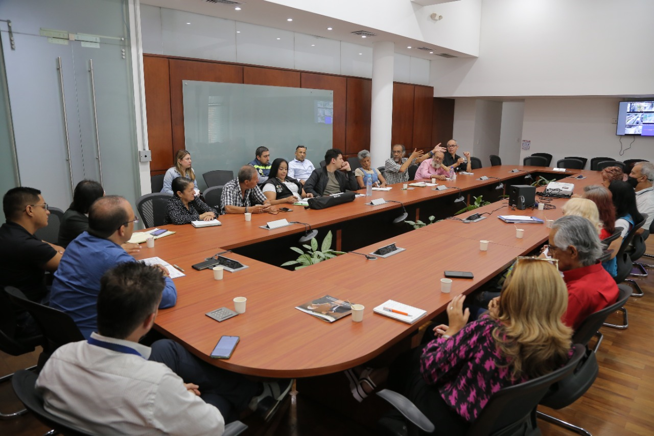
Acompañamiento
a Veedurías
Desde la Delegatura de Derechos Colectivos y del Ambiente, se hace acompañamiento a las Veedurías en:
Solicitud de información en relación a los Bienes de Interés Cultural (BIC)
Registro de novedades en la plataforma RUES referente a los ingresos y retiros de los miembros de las veedurías.
* Requerimientos referentes a solicitud de documentación de proyectos de obras públicas que se encuentran en ejecución en el Municipio de Itagüí, en aspectos ambientales, prestación de servicios públicos y corredor metropolitano.

Slide 29
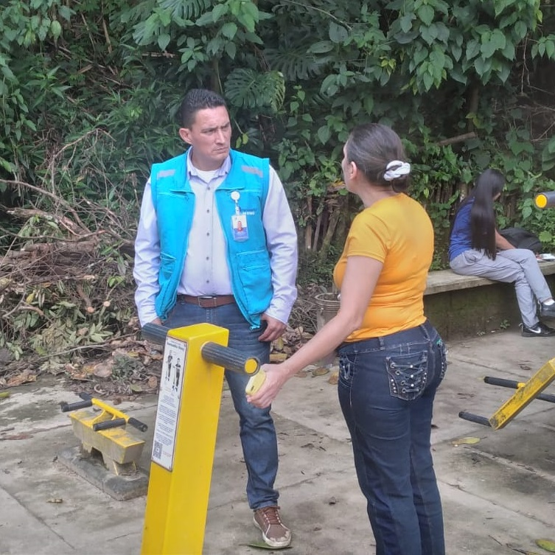
Procesos
Policivos
Dando cumplimiento a la Ley 1801 de 2016, la Delegatura de Colectivos y del Ambiente, durante esta vigencia se han realizado 28 solicitudes de acompañamiento en los procesos policivos.

Slide 30


MUCHAS GRACIAS

